Slide 1
Заседание № 1 ГМО педагогов-психологов, учителей-дефектологов МБ(А)ДОУ г. Норильска
Тема: Инновационные и классические технологии развития высших психических функций в деятельности педагога-психолога и учителя- дефектолога.
г. Норильск, 2022 год

Slide 2
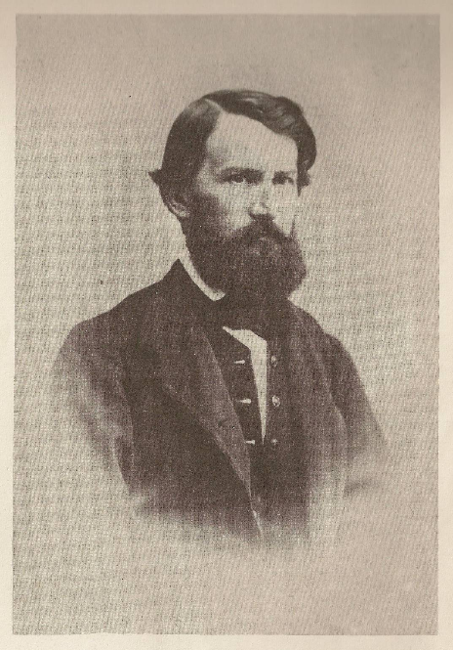
К 200-летию со дня рождения
одного из основателей
российской педагогики
КОНСТАНТИНА ДМИТРИЕВИЧА УШИНСКОГО
2023 год в России объявлен
ГОДОМ ПЕДАГОГА И НАСТАВНИКА.
«В знак высочайшей общественной значимости профессии учителя 2023 год, год 200-летия со дня рождения одного из основателей российской педагогики Константина Дмитриевича Ушинского, будет посвящен в нашей стране педагогам и наставникам, будет Год учителя, Год педагога», — сказал глава государства.

Slide 3
ГМО педагогов-психологов, учителей-дефектологов МБ(А)ДОУ г.Норильск
Задачи ГМО:
-распространить эффективные практики специалистов ДОУ, реализующих образовательную программу ДО на основе организации образовательной среды, практики инклюзивного дошкольного образования через разнообразные формы взаимодействия на уровне городского методического объединения;
оказать методическую и практическую помощь молодому педагогу в становлении профессионального мастерства;
- совершенствовать педагогические компетенции у педагогов для работы в цифровой образовательной среде.

Slide 4
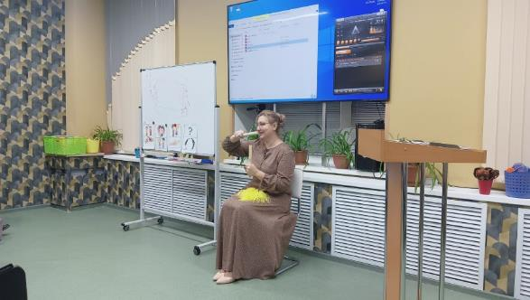
МАСТЕР-КЛАССЫ в 2022-2023 учебном году
1. «Использование сенсорной интеграции в работе учителя- логопеда
педагога- психолога ДОУ
Литвяк С.В., методист МБУ «Методический центр», Константинова Е.А. МБДОУ «ДС № 78 «Василек» (октябрь, ноябрь, декабрь )
2. «Психоэмоциональное развитие дошкольников посредством использования в работе педагога-психолога инновационного дидактического пособия «Большой подвижный лабиринт», Халипаева Р.М. педагог- психолог МБДОУ «ДС № 46«Надежда» (январь, февраль, март)

Slide 5
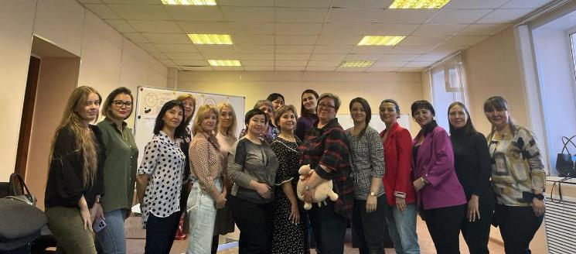
СЕМИНАРЫ-ПРАКТИКУМЫ Слатвицкая Е.А. взаимодействие со службой профилактики
Сентябрь - работа группы первой ступени (группа № 1, группа №2)
«Счастливая семья- современный взгляд».
«Созависимые отношения в семье».
Январь, февраль – работа группы второй ступени(группа № 1, группа №2)

Slide 6
РАБОТА ТВОРЧЕСКОЙ ГРУППЫ
Октябрь, ноябрь, декабрь - создание Кейса методик обследования детей раннего возраста.
Разработка методических рекомендаций для педагогов-психологов и воспитателей ДОУ по работе с детьми раннего дошкольного возраста.
Апрель- презентация итоговой работы Творческой группы на городском методическом объединении педагогов-психолог, учителей-дефектологов.

Slide 7
ФОРМЫ РАБОТЫ ГОРОДСКИХ МЕТОДИЧЕСКИХ ОБЪЕДИНЕНИЙ №1 ПЕДАГОГОВ-ПСИХОЛОГ, УЧЕТЕЛЕЙ-ДЕФЕКТОЛОГОВ
презентация эффективного педагогического опыта;
презентация педагогического опыта в форме промо-ролика;
методическая копилка.

Slide 8
План ГМО заседания № 1
педагогов-психологов, учителей-дефектологов МБ(А)ДОУ г. Норильска
С.В. Литвяк – методист МБУ «Методический центр»
Подведение итогов работы педагогов в городских мероприятиях в 2021-2022 учебном году.
Планирование и перспективы работы на 2022-2023 учебный год.
- Э.А. Кунтуганова - руководитель ГМО педагогов – психологов, учителей - дефектологов
Планирование деятельности ГМО на 2022 - 2023учебный год: задачи, перспективы.

Slide 9
Взаимодействие с ТПМПК
О.Б. Гринько – учитель-дефектолог ТПМПК,
М.В. Андриенко – педагог-психолог ТПМПК
Мониторинг динамики развития детей с ограниченными возможностями здоровья в образовательных учреждениях.

Slide 10
- А.В. Курилина - педагог-психолог Э.В. Белицкая - учитель-дефектолог МАДОУ «ДС №1 «Северок»
« Использование интерактивной песочницы для развития ВПФ у детей с ОВЗ в деятельности учителя – дефектолога и педагога – психолога»
- Е.В. Горошко– педагог-психолог МБДОУ «ДС № 9 «Зимушка»
«Представление проектной деятельности совместной работы педагога-психолога и учителя-логопеда по созданию образовательных условий для развития детей раннего возраста»
ПРЕЗЕНТАЦИЯ ЭФФЕКТИВНОГО ПЕДАГОГИЧЕСКОГО ОПЫТА В ФОРМАТЕ ВИДЕОМАТЕРИАЛЫ
- Е.А. Кажукова – учитель-дефектолог МБДОУ «ДС № 14 «Олененок» - «Инновационные и классические технологии развития высших психических функций в деятельности учителя-дефектолога»
- А.А. Жданова – педагог-психолог МБДОУ «Детский сад № 98 «Загадка –
«Развитие межполушарного взаимодействия у детей дошкольного возраста через использование разнообразных дидактических пособий»

Slide 11
ПРЕЗЕНТАЦИЯ МАСТЕР-КЛАССА
- Р.М. Халипаева - педагог-психолог МБДОУ «ДС № 46 «Надежда»
«Психоэмоциональное развитие дошкольников посредством использования в работе педагога-психолога инновационного дидактического пособия «Большой подвижный лабиринт»
МЕТОДИЧЕСКАЯ КОПИЛКА СПЕЦИАЛИСТА
- А.К. Ганиева – педагог-психолог МБДОУ «Детский сад №36 «Полянка»
«Инновационные и классические технологии развития высших психических функций в деятельности педагога-психолога через дидактические игры и пособия»
Э.А. Кунтуганова - руководитель ГМО педагогов – психологов, учителей - дефектологов
Подведение итогов работы заседания городского методического объединения.

Slide 12
городские методические объединения
педагогов-психологов, учителей-дефектологов МБ(А)ДОУ г. Норильск
г.Норильск, 19 октября 2022 года

